Slide 1


Slide 2

Il convient de lancer le mode diaporama pour la diffusion de la leçon en classe
Réservé à l’enseignant (e)

Slide 3

Pictogrammes
Réservé à l’enseignant (e)

Slide 4
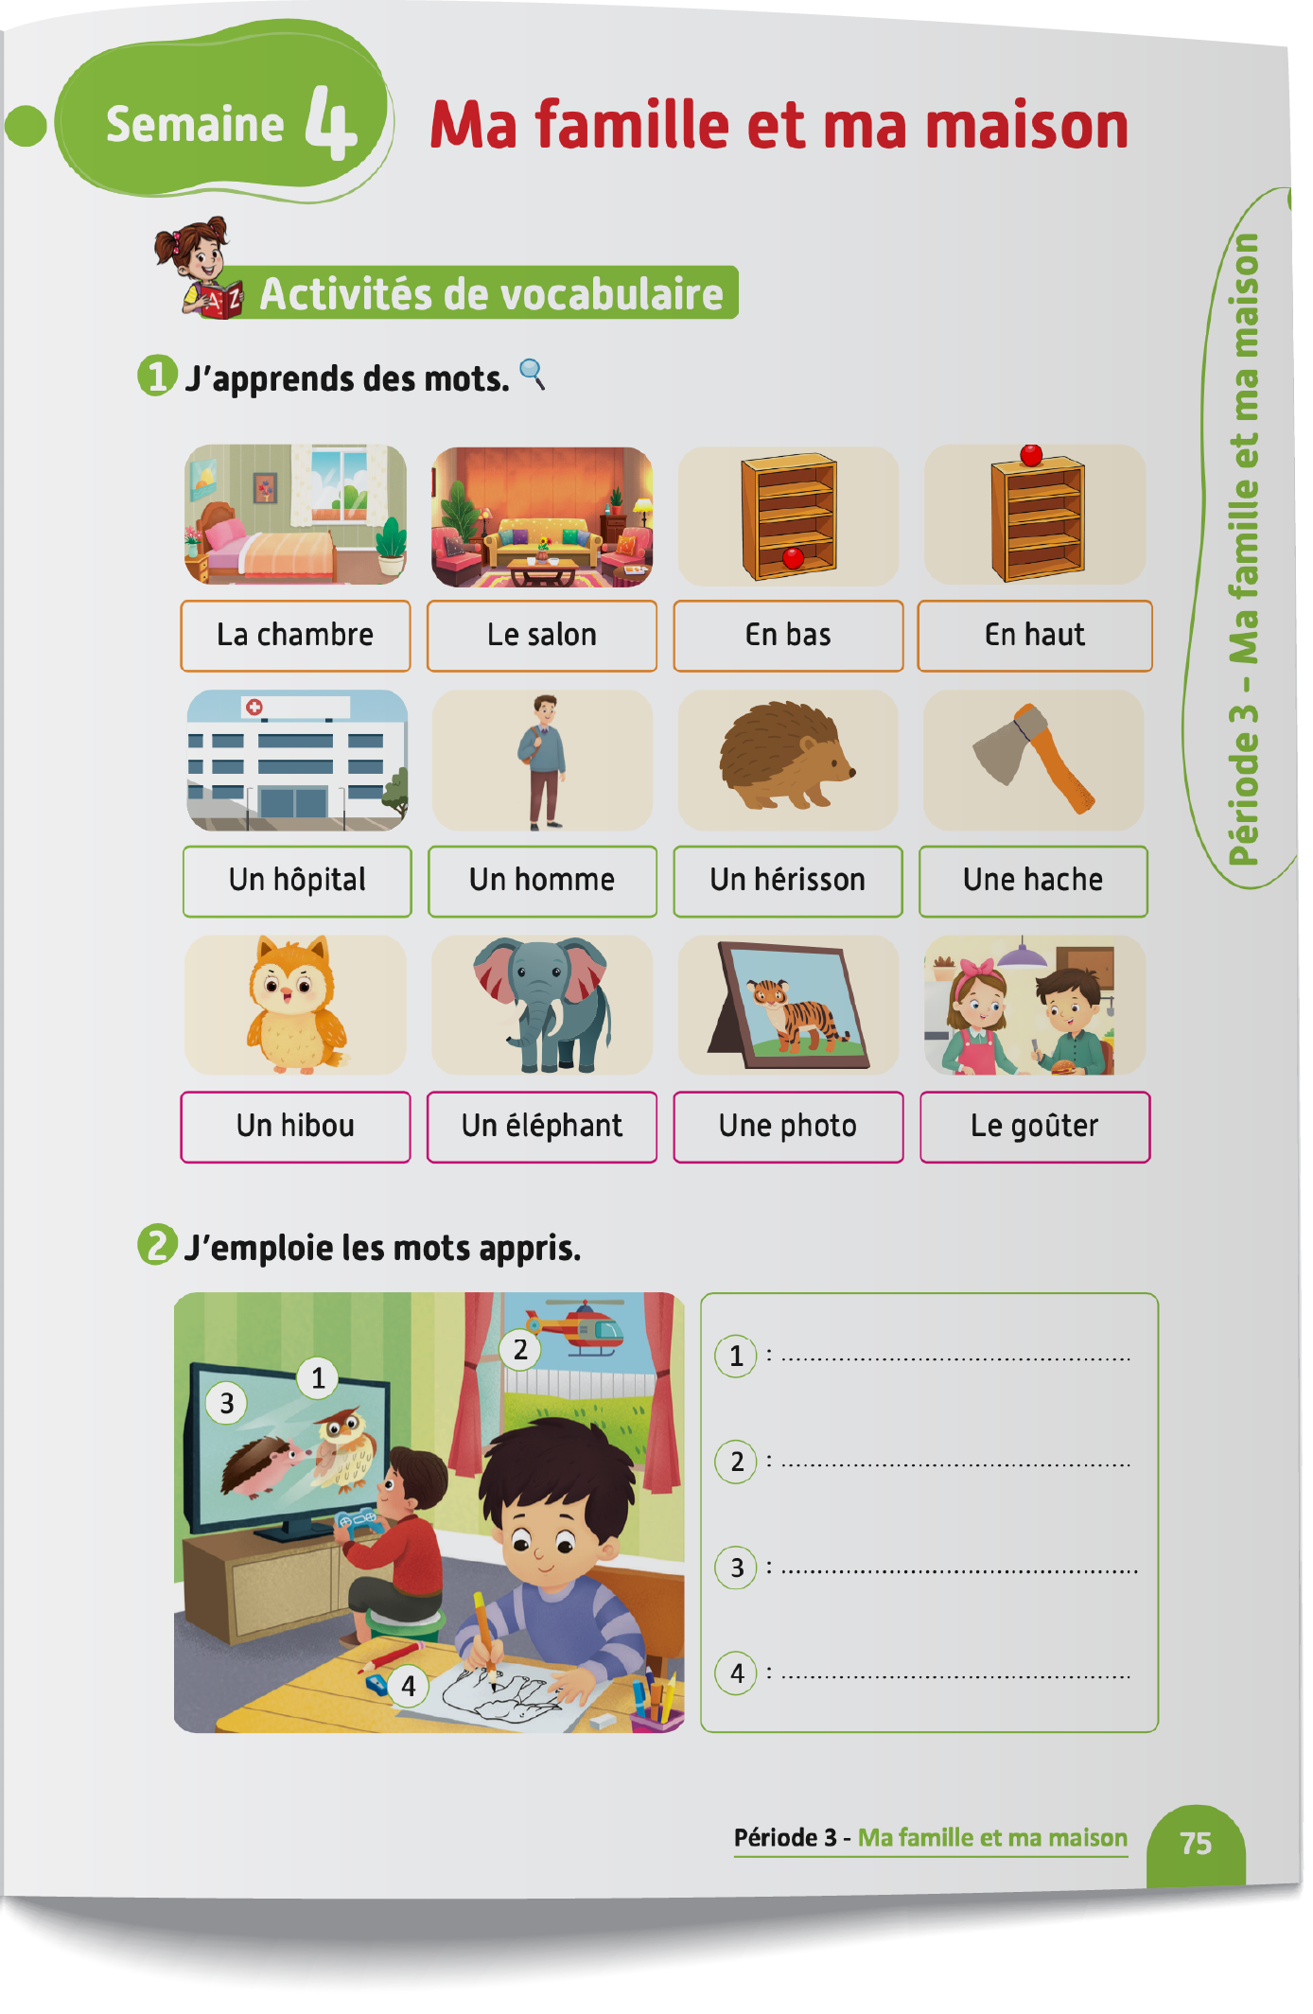
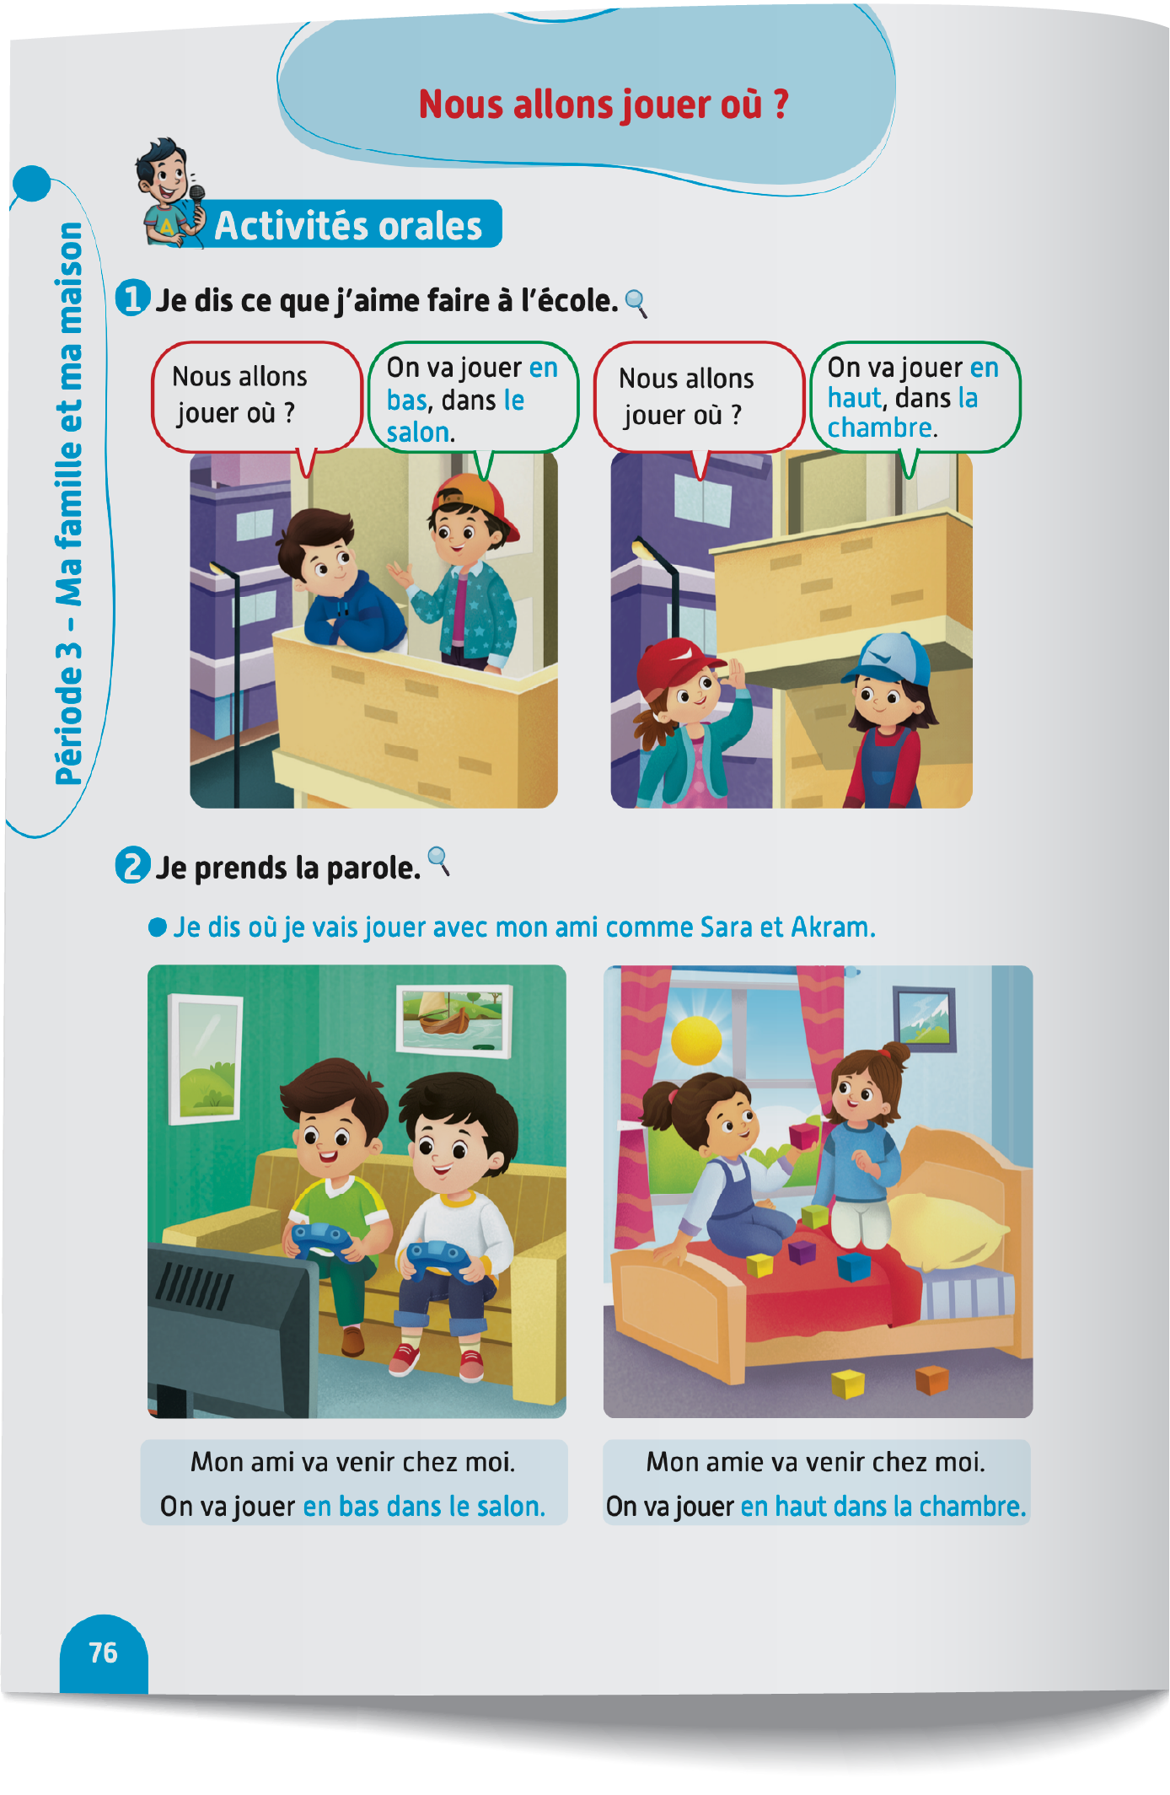
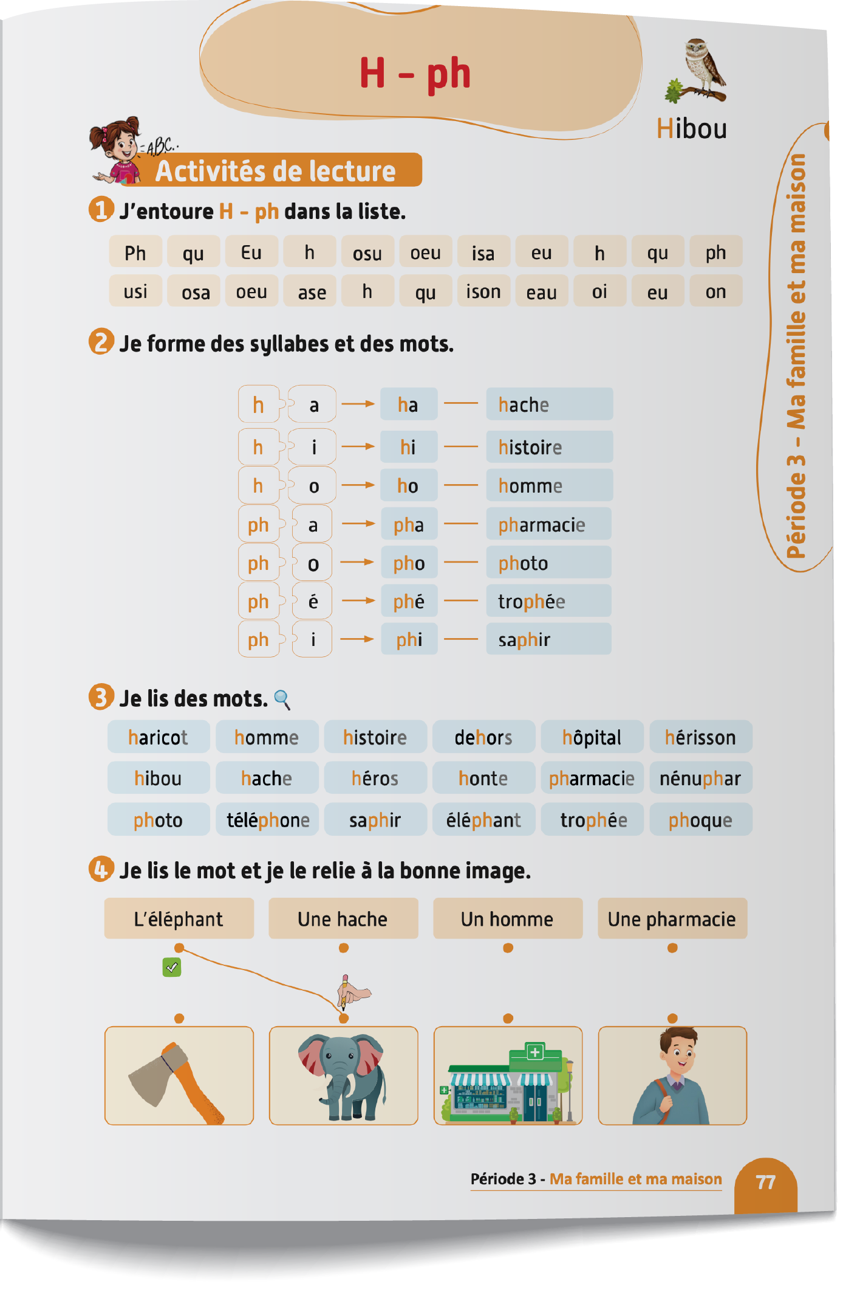
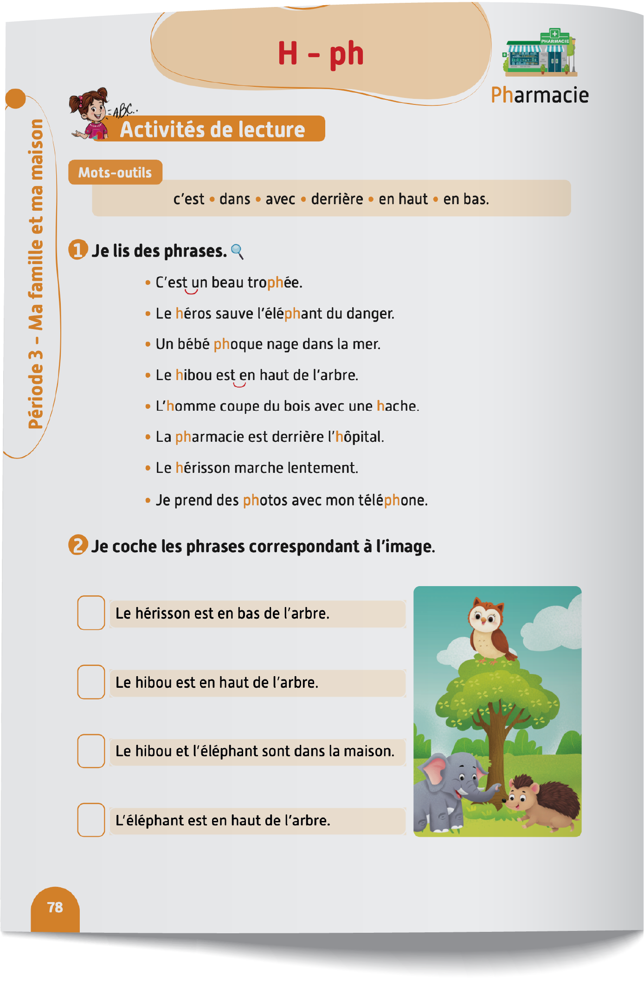
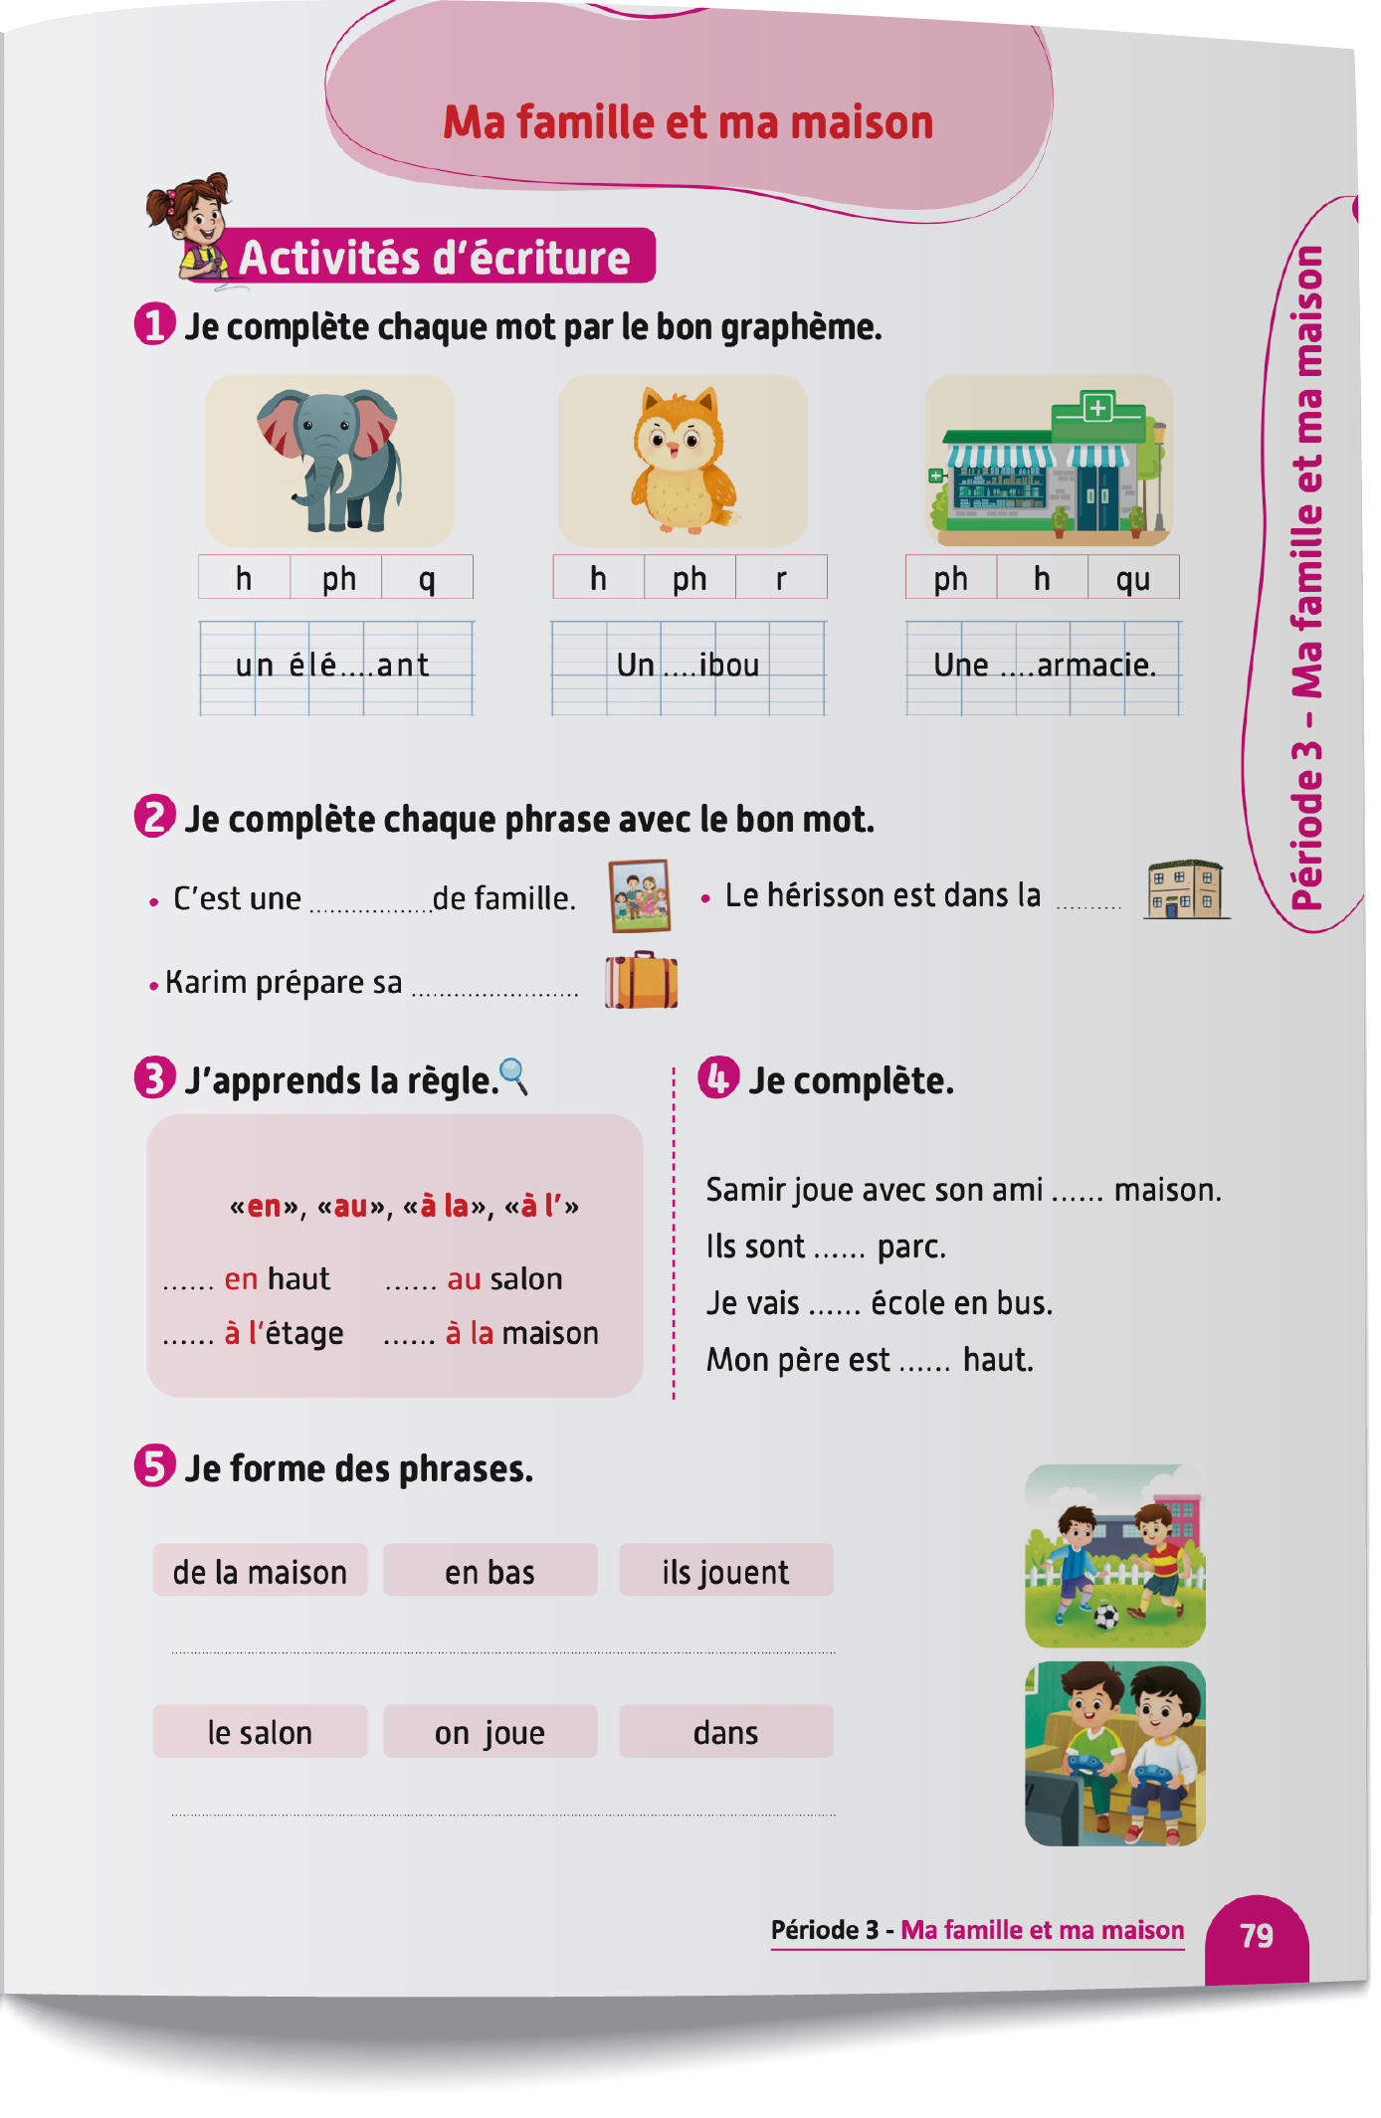
Contenu de la semaine
Réservé à l’enseignant (e)

Slide 5
Organisation de la semaine
Réservé à l’enseignant (e)
Séance 1
Séance 4
Présentation du vocabulaire
Exploitation du vocabulaire
Travail sur livret
Oral – Dialogue
Écriture – Point de langue
Lecture – Lecture et compréhension des mots
Séance 2
Séance 5
Oral – Acte de parole
Lecture – Graphèmes : H - ph.
Écriture – Graphèmes : H - ph.
Oral – Dialogue
Lecture - Lettre a - A
Écriture - Lettre a - A
Oral – Prise de parole
Lecture – Lecture et compréhension des phrases
Écriture – Phrases
Séance 3
Séance 6
Oral - Acte de parole
Lecture -Syllabes et mots
Écriture - Syllabes et mots
Révision
Lecture offerte

Slide 6



Plan de la séance 2
Réservé à l’enseignant (e)
1. Acte de parole
Acte de parole 1 : « Nous allons jouer où ? »
Lecture des graphèmes (H - ph)
Écriture des graphèmes (H - ph)

Slide 7




Bonjour les enfants ! La leçon de français commence maintenant. Soyez attentifs.

Slide 8
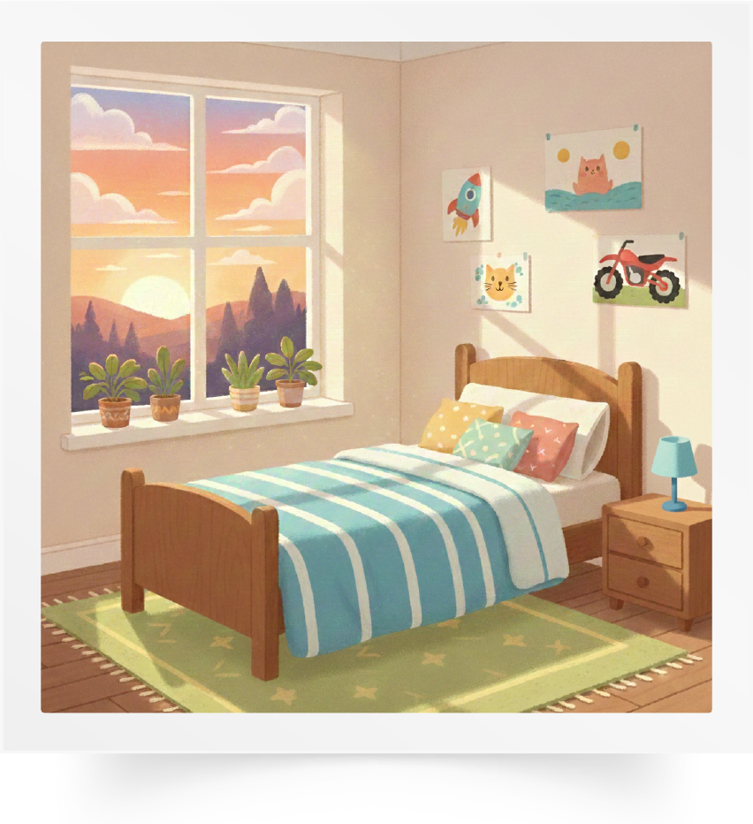
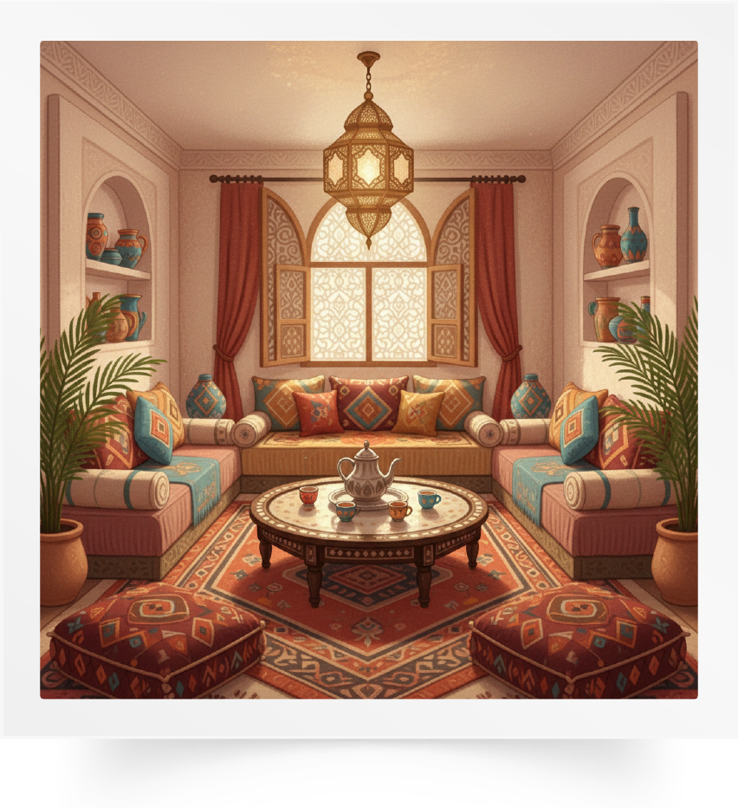

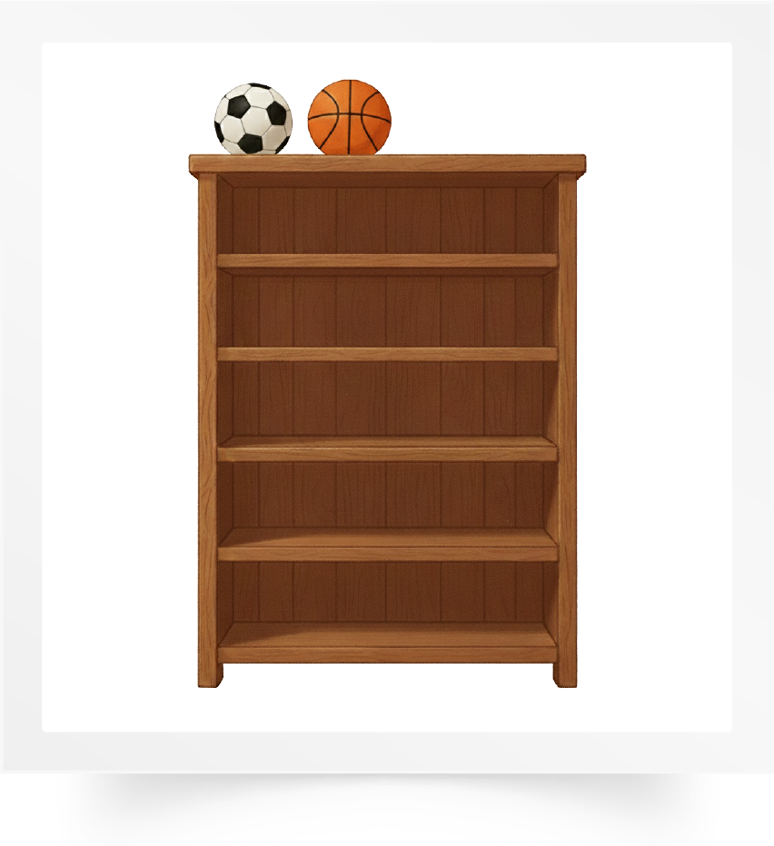
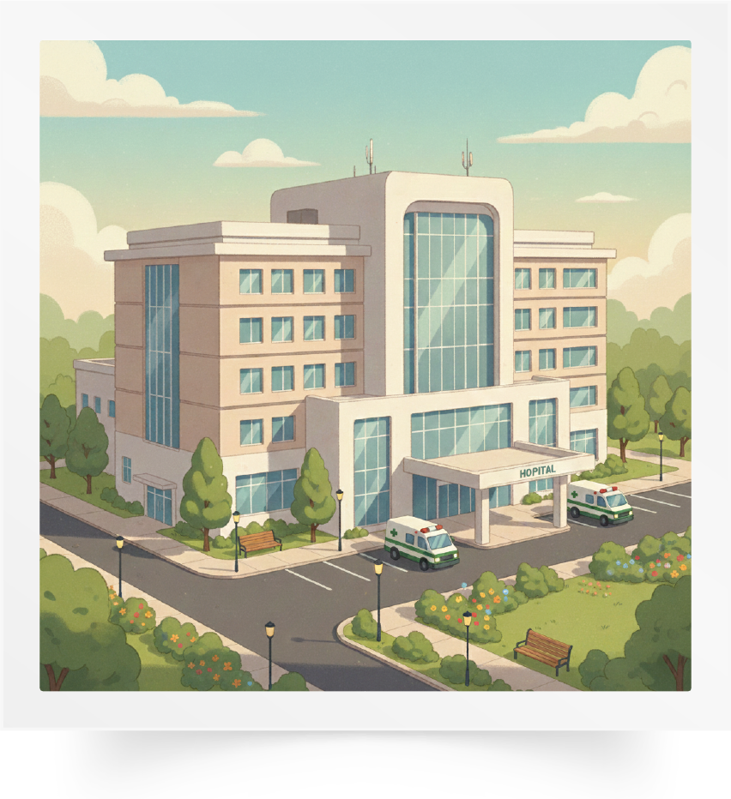
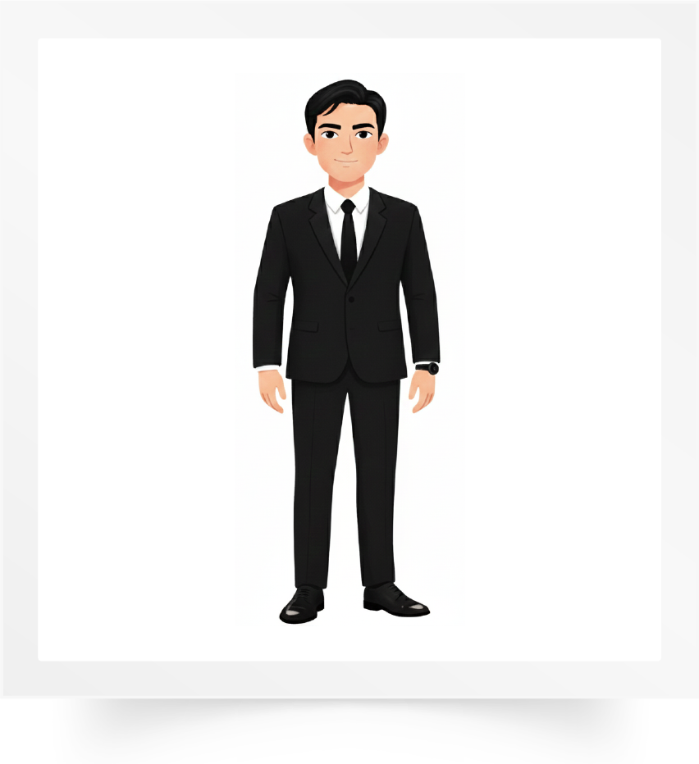
Répétons ensemble : La chambre – Le salon – En bas – En haut – Un hôpital – Un homme.
La chambre
Le salon
En bas
En haut
Un hôpital
Un homme

Slide 9

Qui veut passer au tableau pour nommer les images ?

Slide 10



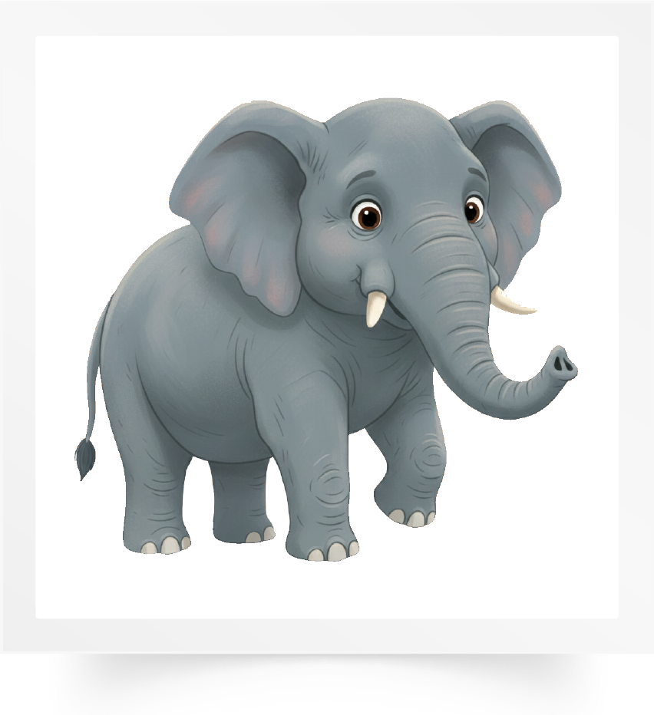
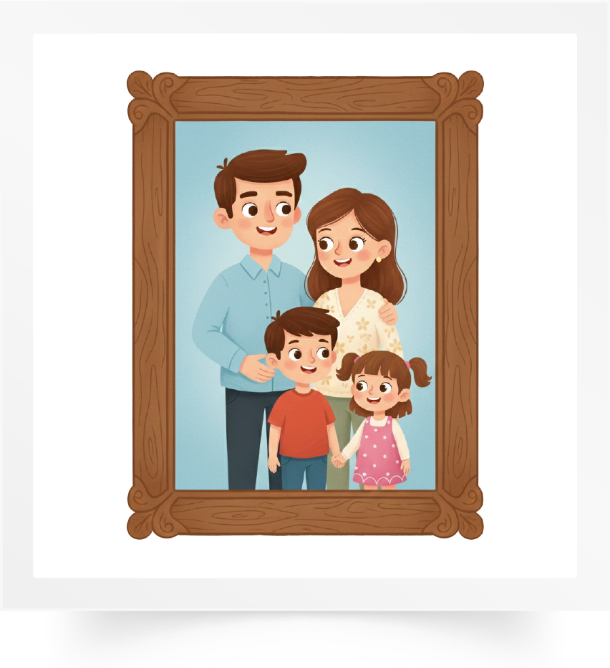

Répétons ensemble : Un hérisson – Une hache – Un hibou – Un éléphant – Une photo – Le goûter.
Un hérisson
Une hache
Un hibou
Un éléphant
Une photo
Le goûter

Slide 11
Qui veut passer au tableau pour nommer les images ?

Slide 12

Maintenant, on passe à l’activité de l’oral. Nous allons apprendre à poser une question avec Majd et Nada.

Slide 13



Lecture de la vidéo.

Slide 14
Répétons ensemble.
Nous allons jouer où ?
Nous allons manger où ?

Slide 15


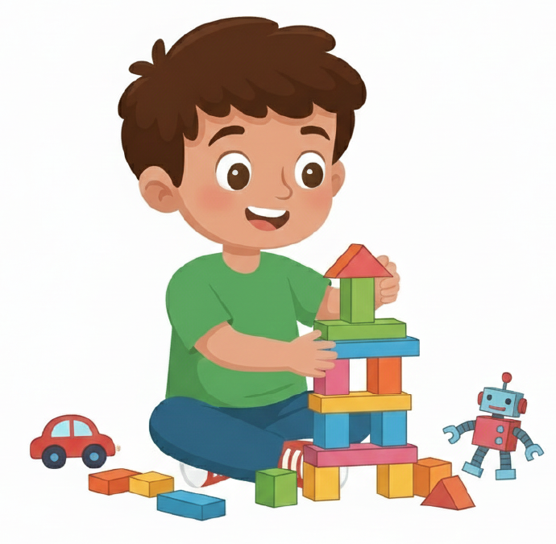
À votre tour. Qui veut poser la question en français ?
Nous allons ______ où ?

Slide 16

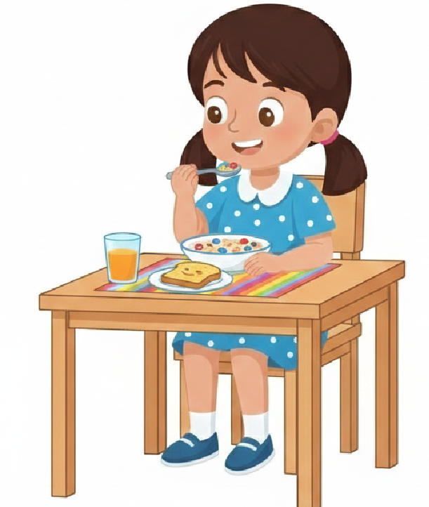
Qui veut poser la question en français ?
Nous allons _______ où ?

Slide 17

Chacun pose la question à son voisin.
Nous allons _______ où ?
Nous allons _________ où ?

Slide 18

Plan de la séance 2
Réservé à l’enseignant
Réservé à l’enseignant (e)
Acte de parole 1 : « Nous allons jouer où ? »
2. Lecture
Lecture des graphèmes (H - ph)
Écriture des graphèmes (H - ph)

Slide 19

Maintenant, on va faire de la lecture. On va apprendre à lire les sons « h - ph ».
Soyez attentifs.

Slide 20

Lecture de la vidéo.

Slide 21
Lisons ensemble : « ph ».
h ph

Slide 22
Qui veut passer au tableau pour montrer les cartes qui font le son « ph » ?
ph
pr
ph
œu
ph
qu
hp

Slide 23
Qui veut passer au tableau pour montrer les cartes qui ne font pas de son ?
h
h
ph
q
ch
au
h

Slide 24
Qui veut passer au tableau pour lire ?
h
eu
pr
qu
ph
q
dl

Slide 25
Qui veut passer au tableau pour lire ?
ph
qu
œu
h
isa
br
q

Slide 26
Ouvrez votre livret à la page 77.

Slide 27
Vous allez faire l’activité 1. Qui veut expliquer la consigne dans sa langue ?

Slide 28
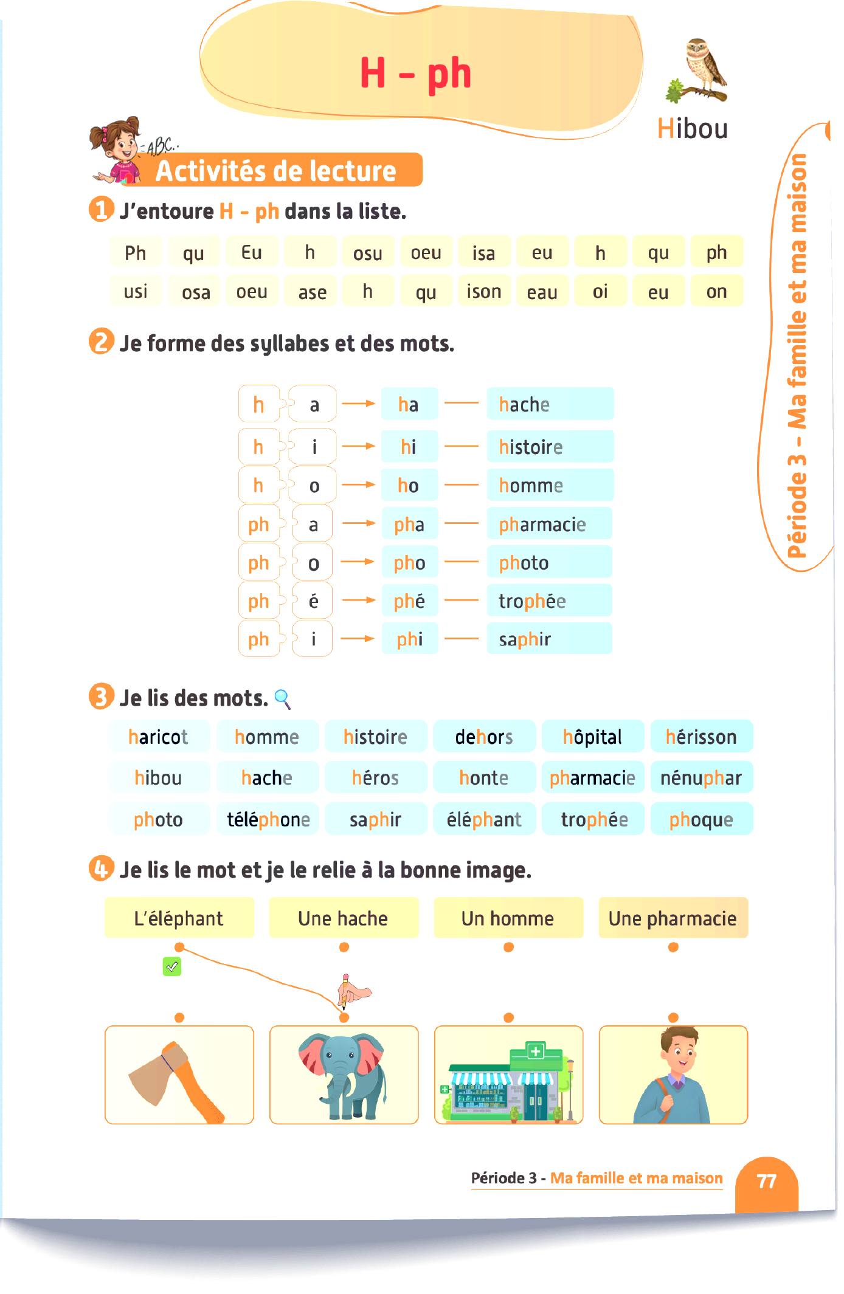

Maintenant vous allez travailler en binômes. Comparez et discutez vos réponses avec votre voisin.

Slide 29
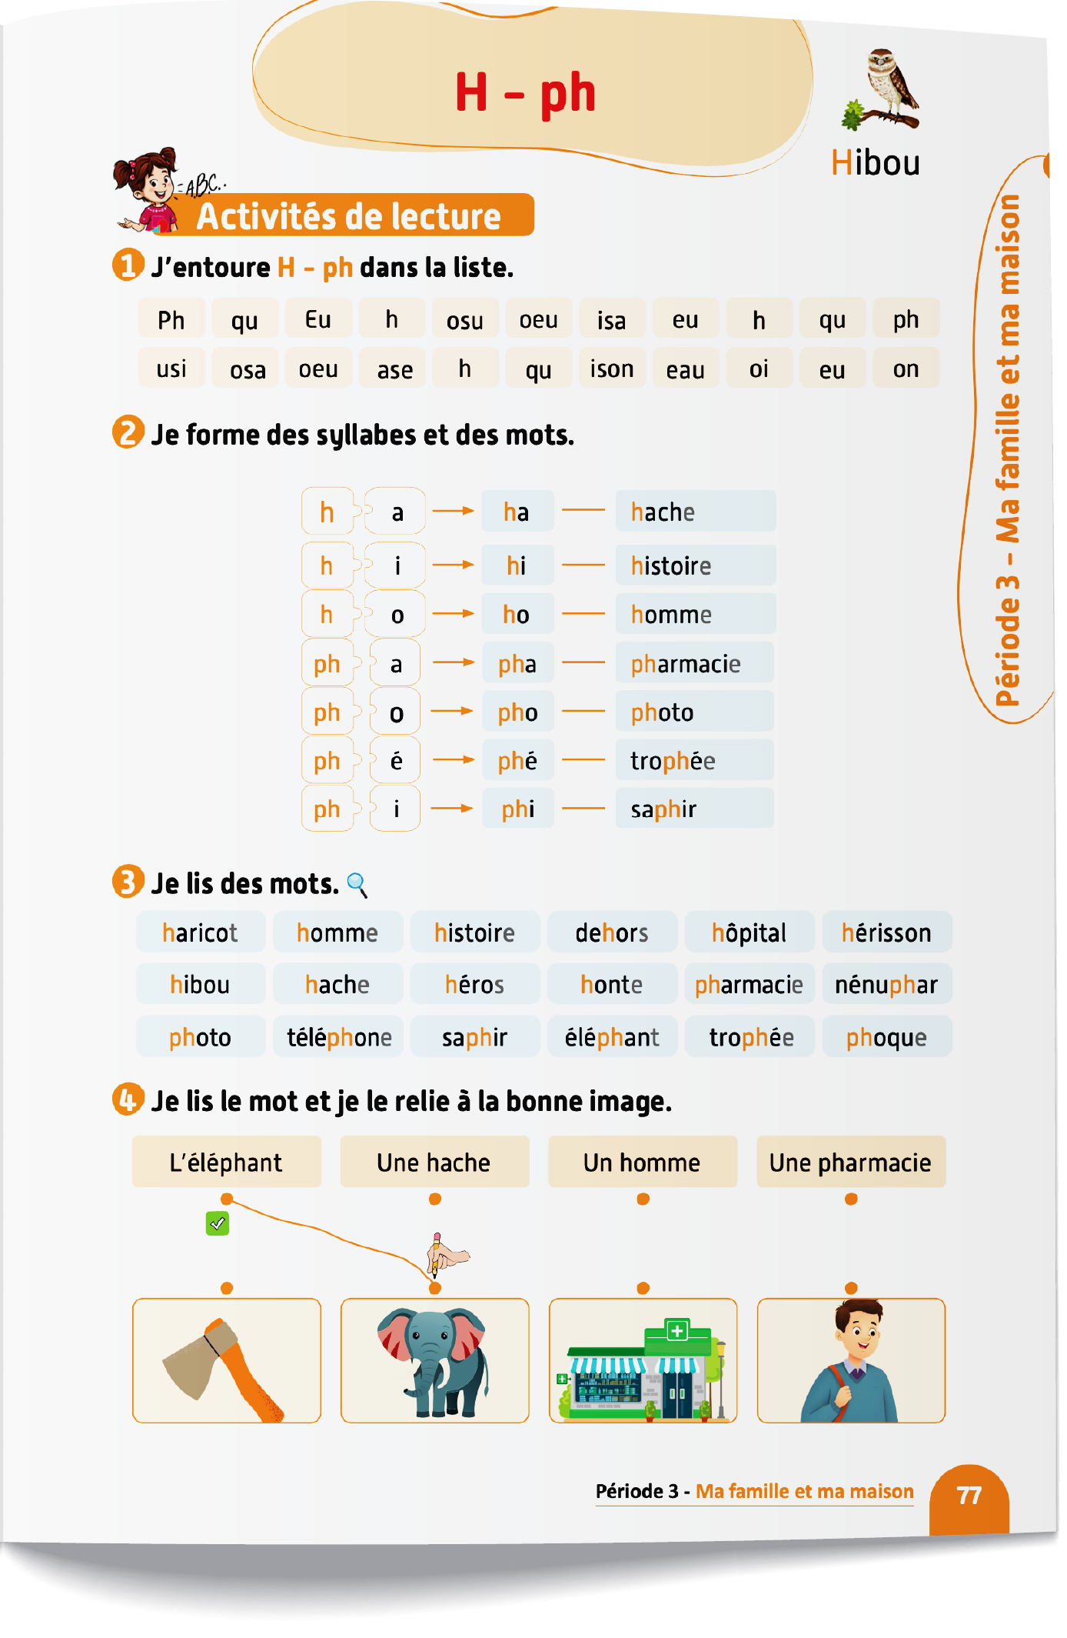
Corrigez.

Slide 30


Plan de la séance 2
Réservé à l’enseignant (e)
Acte de parole 1 : « Nous allons jouer où ? »
Lecture des graphèmes (H - ph)
Écriture des graphèmes (H - ph)

Slide 31

Maintenant, nous allons écrire des mots avec les sons « h - ph ».
Soyez attentifs.

Slide 32

Prenez vos ardoises.

Slide 33

Dans le mot « hibou », je vois la lettre « h », mais elle ne fait pas de son.
Hibou

Slide 34
Écrivez le mot complet sur vos ardoises.
___ ibou

Slide 35
Levez vos ardoises.

Slide 36
Corrigez.
Hibou

Slide 37
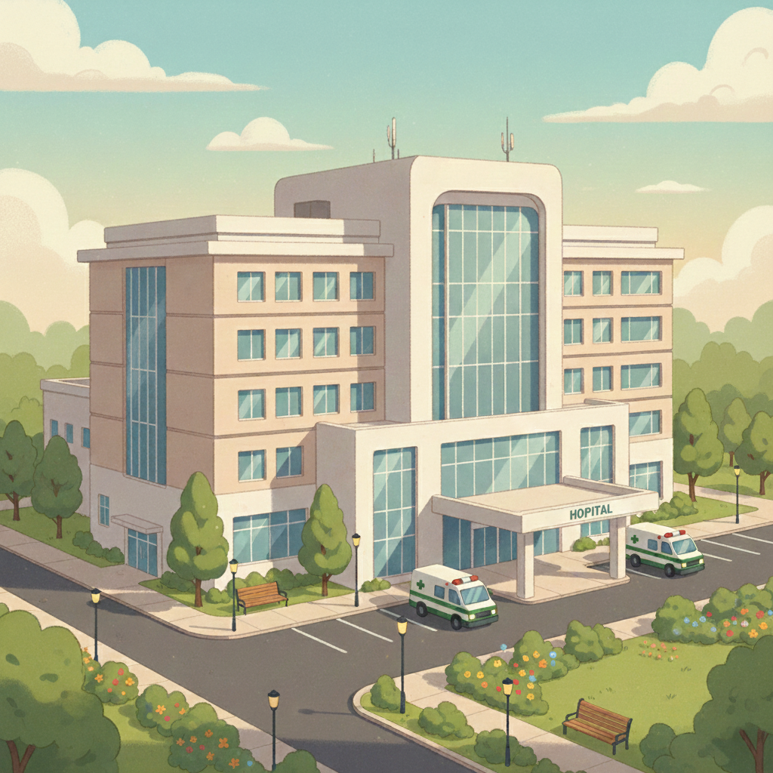
Dans le mot « hôpital », je vois la lettre « h », mais elle ne fait pas de son.
hôpital

Slide 38
Écrivez le mot complet sur vos ardoises.
___ôpital

Slide 39
Levez vos ardoises.

Slide 40
Corrigez.
hôpital

Slide 41
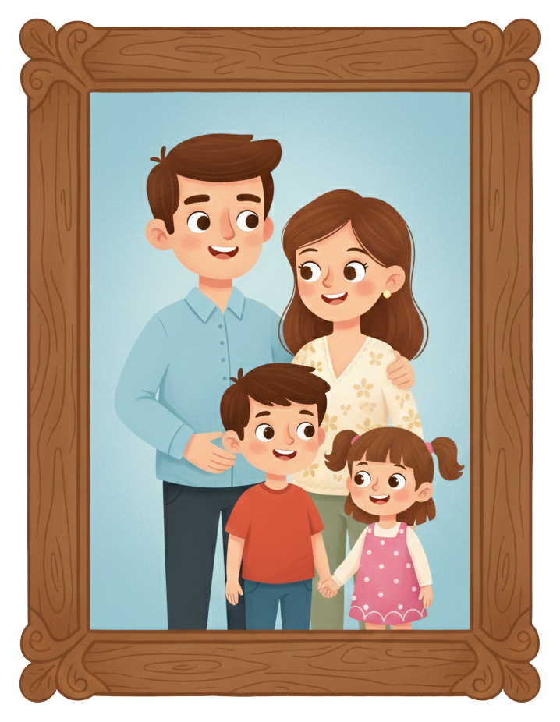
Observez le mot photo. Le son « f » s’écrit avec les lettres p et h.
photo

Slide 42
Écrivez le mot complet sur vos ardoises.
____oto

Slide 43
Levez vos ardoises.

Slide 44
Corrigez.
photo

Slide 45
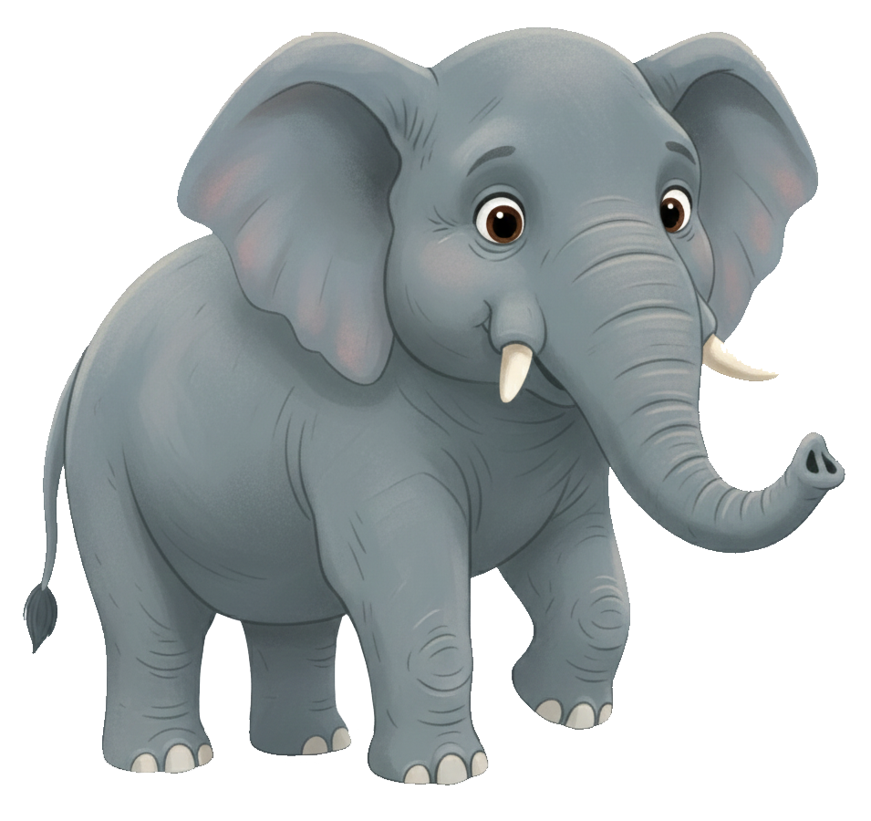
Observez le mot éléphant. Le son « f » s’écrit avec les lettres p et h.
éléphant

Slide 46
Écrivez le mot complet sur vos ardoises.
élé___ant

Slide 47
Levez vos ardoises.

Slide 48
Corrigez.
éléphant

Slide 49
Prenez vos livrets à la page 79.

Slide 50

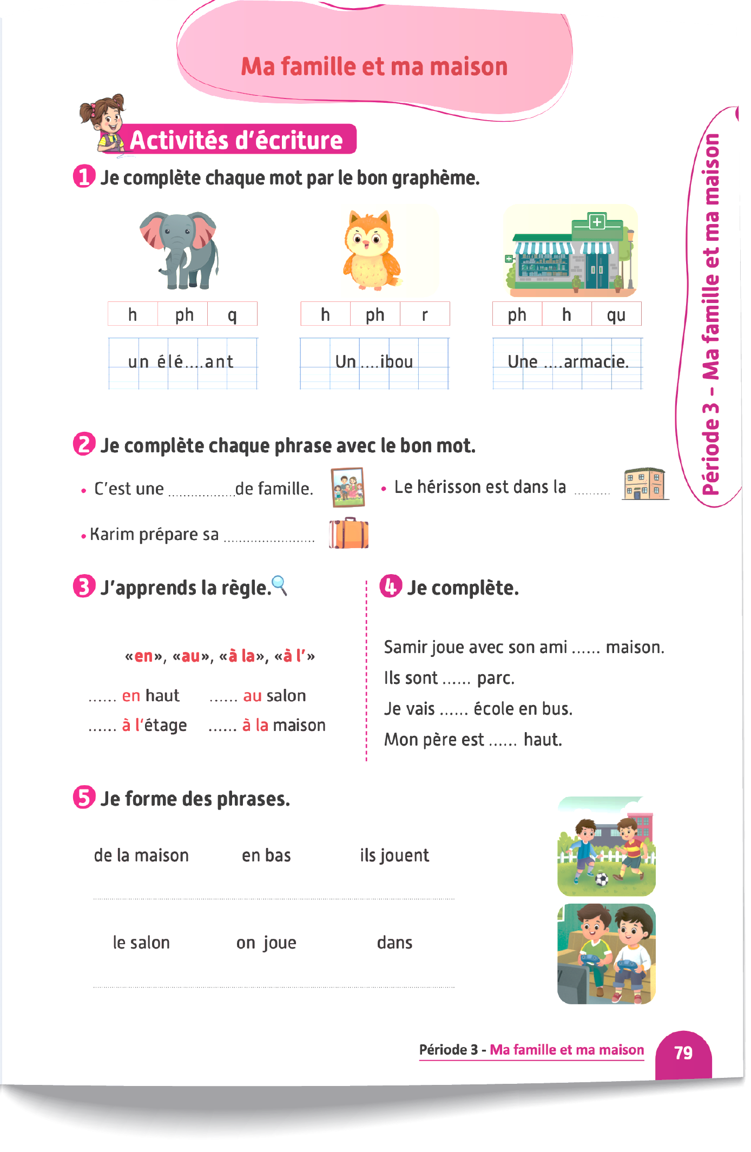
Vous allez faire l’activité 1. Je vais expliquer la consigne et passer entre les rangs pour vous aider.

Slide 51
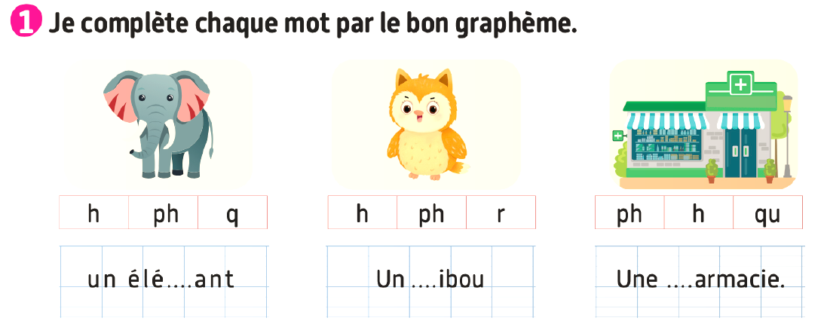
Corrigez.
ph
h
ph

Slide 52

La séance d’aujourd’hui est terminée. À bientôt.

